Slide 1
单一职责（Single Reponsibility Principle，SRP）

Slide 2
一个类只负责一项职责。换种说法，就一个类而言，应该只有一个引起它变化的原因。

Slide 3
public class Builder
{
public void Work()
{
Console.WriteLine("我开始做泥瓦工的活了");
Console.WriteLine("我开始做木工的活了");
Console.WriteLine("我开始做油漆工的活了");
}
}

Slide 4
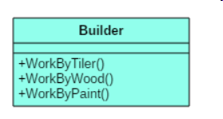

Slide 5
一个人（类）做这么多事情，你不会很“累”吗？说白点，就是职责太多，即要做泥瓦的活，又要做木工的活，如果哪天赶工，临时来个只做木工的或其它工种的，你就要改类，木工的代码也没法复用，这就违背了单一职责。因此，需要对类进行拆分，使其满足单一职责，重构后如图

Slide 6
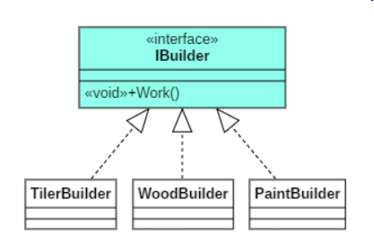
各做各的，互不影响，就如同现在建筑工人分工，做什么都很明确。引入到软件设计里面，类的复杂性降低了，可读性也同时提高了，最重要的是职责划分也明确了。当然，也就更容易维护了。

Slide 7
public interface IBuilder
{
void Work();
}
public class TilerBuilder : IBuilder
{
public void Work()
{
Console.WriteLine("我是泥瓦工，开始工作了");
}
}
public class WoodBuilder : IBuilder
{
public void Work()
{
Console.WriteLine("我是木工，开始工作了");
}
}
public class PaintBuilder : IBuilder
{
public void Work()
{
Console.WriteLine("我是泥瓦工，开始工作了");
}
}

Slide 8
遵循单一职责原的优点有：
可以降低类的复杂度，一个类只负责一项职责，其逻辑肯定要比负责多项职责简单的多；
提高类的可读性，提高系统的可维护性；
变更引起的风险降低，变更是必然的，如果单一职责原则遵守的好，当修改一个功能时，可以显著降低对其他功能的影响。
需要说明的一点是单一职责原则不只是面向对象编程思想所特有的，只要是模块化的程序设计，都适用单一职责原则。

